Slide 1
Toucher 達勝整合行銷
王柏茵

Slide 2

目錄
主題介紹
架構
系統
框架
佈局

Slide 3

主題介紹
TOUCHER 達勝整合行銷
Touch the future
It’s the attitude that truly matters

Slide 4
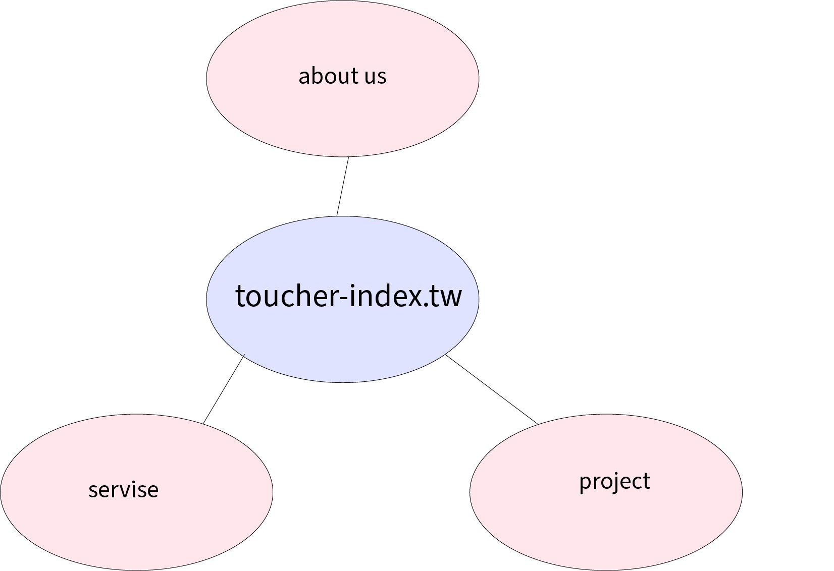
架構

Slide 5


系統
Logo:
字體: 微軟正黑體
字體大小:
1. h1: 60px
2.h2: 36px
3.正文: 18px

Slide 6


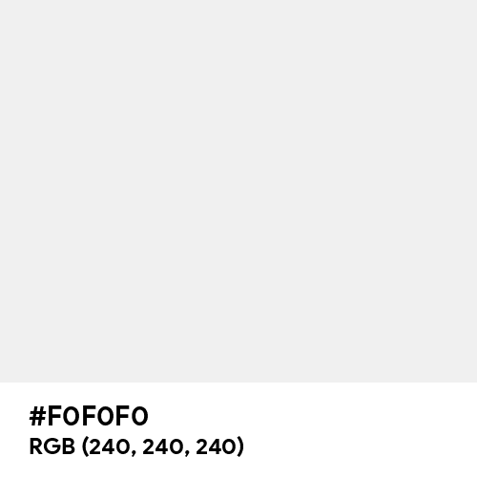
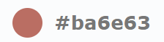

顏色
背景顏色:
#F5F5F5
漸層顏色:
顏色:

Slide 7
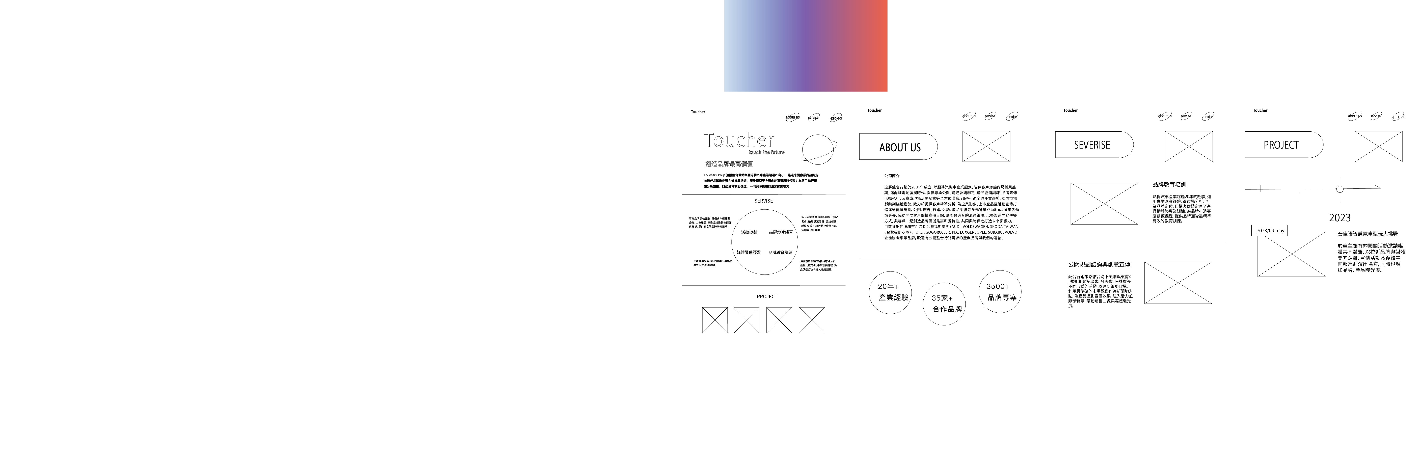
框架

Slide 9
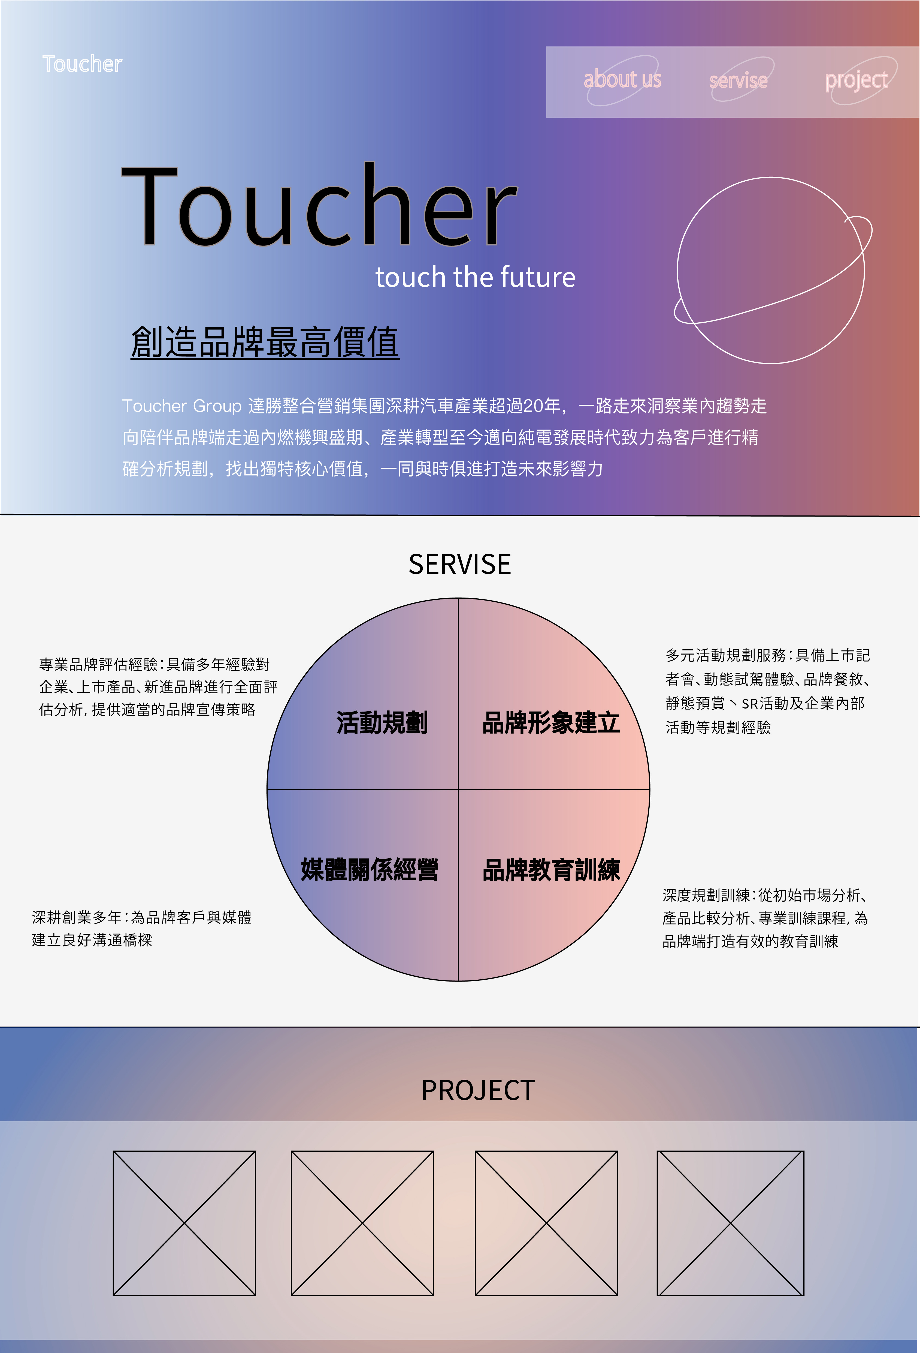

Slide 10




https://www.touchergroup.com/

